Slide 1
FOOD TRUCK
TOPCREDU
김익현, 김정민, 송인홍, 송정수

Slide 2
Contents
01 | 프로젝트 소개 및 목적
02 | 수행 계획
03 | 개발환경 및 사용기술
04 | 테이블 목록
05 | 주요화면 (고객/관리자)
06 | 시연

Slide 3
01 프로젝트 소개 및 목적

Slide 4

01-1 프로젝트 소개
기능
위치제공
편의
사용자 : 즐겨찾기,리뷰,사진
관리자 : 회원관리, 사업자관리
목표
사업자와 회원 간의 소통
트럭정보제공
사업자 : 트럭등록
Notes:
구글 api를 이용한 푸드트럭 위치와 정보 제공을 목적으로 한 웹 프로젝트입니다.
일반 사용자는 지도를 통해서 마커된 여러 개의 트럭을 볼 수 있고, 트럭 상세보기를 통해서 평점, 음식정보, 리뷰를 볼 수 있습니다.
가입한 사용자는 특정 트럭을 즐겨찾기로 등록, 리뷰를 올릴 수 있습니다.
사업자는 트럭을 등록하고, 음식정보를 등록할 수 있습니다. 푸드트럭의 특성상 위치가 매번 달라질 수 있다는 점을 고려해서 트럭 수정을 통한 위치 수정을 할 수 있습니다.
목표로는 사업자는 특정 영업장소가 지정되어 있지 않기 때문에 웹에 위치등록을 함으로써, 보다 많은 소비자를 확보할 수 있고,
일반 사용자는 자신의 위치를 기반으로 주변에 어떤 푸드트럭이 있는지 확인하고, 이용할 수 있다는 이점이 있습니다.

Slide 5
01-2 프로젝트 목적
Angular JS / Spring Server를 활용한 웹사이트 구축
주체 | 기능
사용자 | 주변 푸드트럭 위치 확인 | 편의성
 | 푸드트럭 메뉴,리뷰 정보 확인 | 정확성
사업자 | 축제 정보 확인, 트럭위치 제공 | 효율성
관리자 | 회원정보, 사업자정보 관리, 축제정보 관리 | 편의성

Slide 6
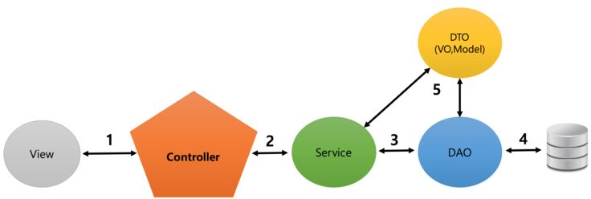
01-3 MVC패턴

Slide 7
02 수행 계획

Slide 8
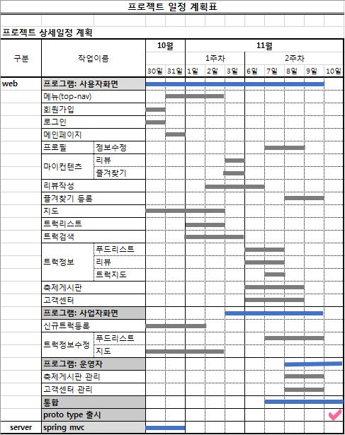
02 수행 계획

Slide 9
03 개발환경 및 사용기술

Slide 10
03 개발환경 및 사용기술
MVC | 웹사이트 전체 개발 툴
DataBase | MySQL
화면 UI | Angular4 JS
Server | Spring(MyBatis, JDBC Template)

Slide 11
04 테이블 목록

Slide 12
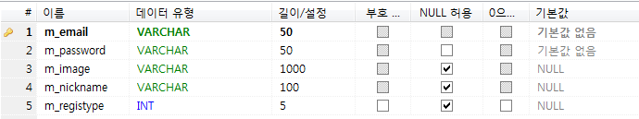
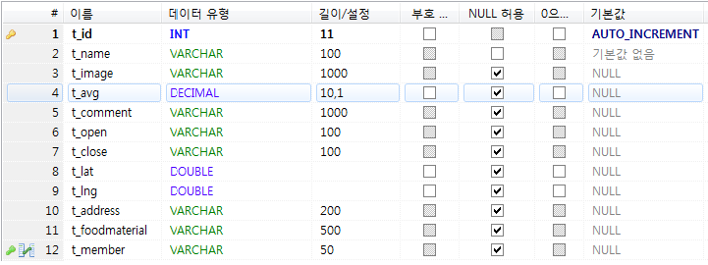
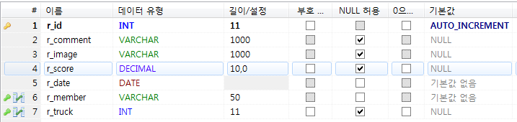
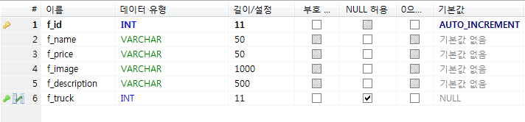
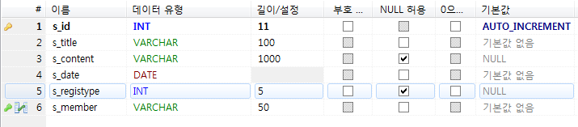
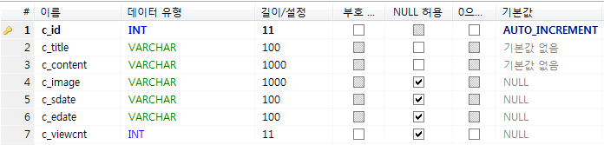
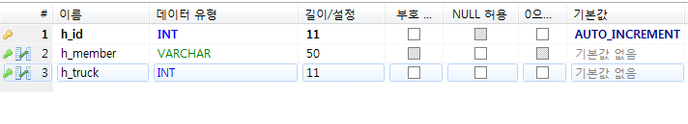
04 테이블 목록
Member 테이블
Truck 테이블
Review 테이블
Food 테이블
Support 테이블
Canival 테이블
Hotlist 테이블

Slide 13
05 주요화면

Slide 14
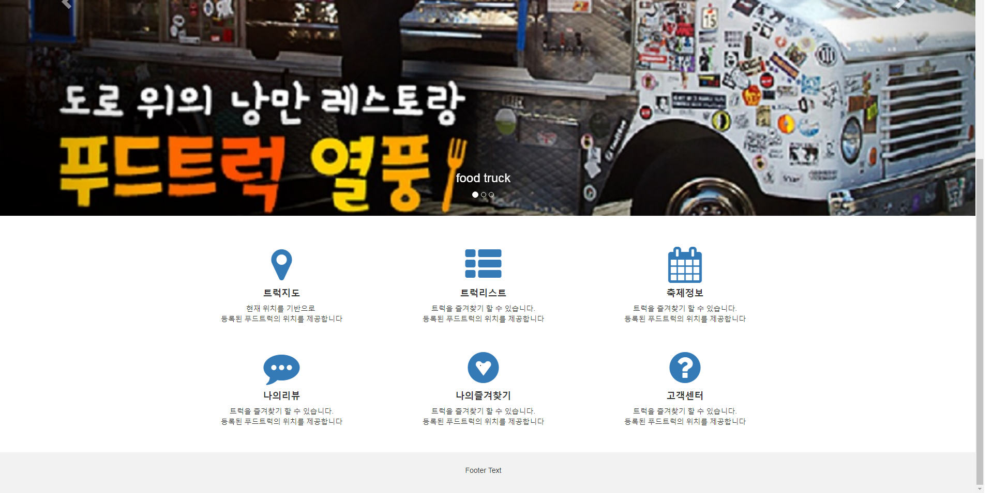
05-1 메인화면

Slide 15
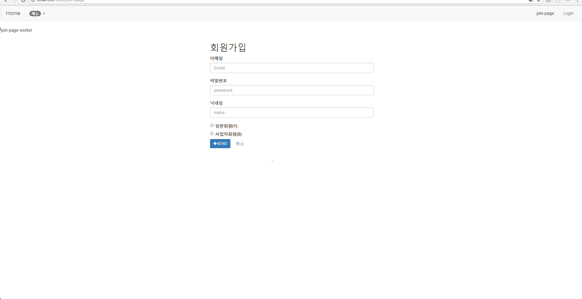
05-2 회원가입

Slide 16
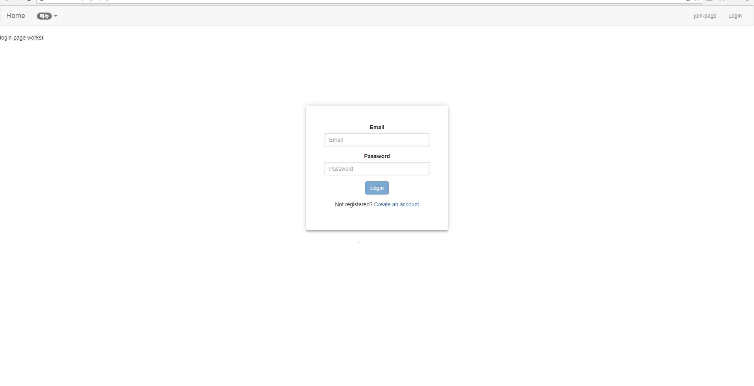
05-3 로그인

Slide 17
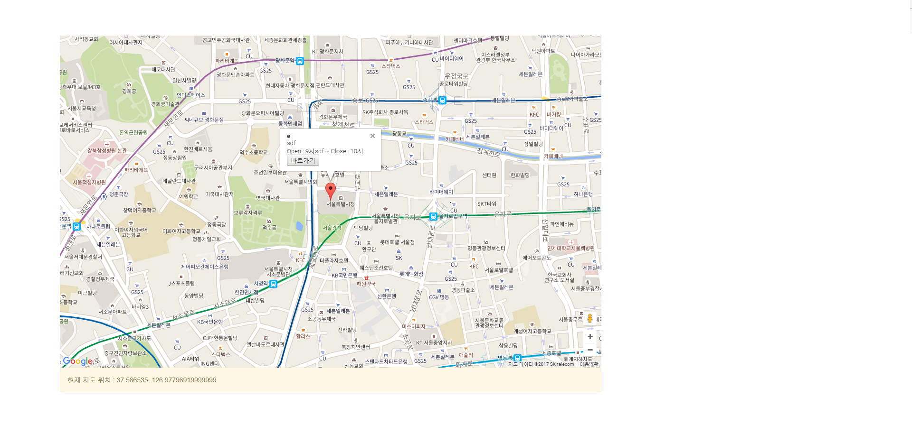
05-4 트럭지도

Slide 18
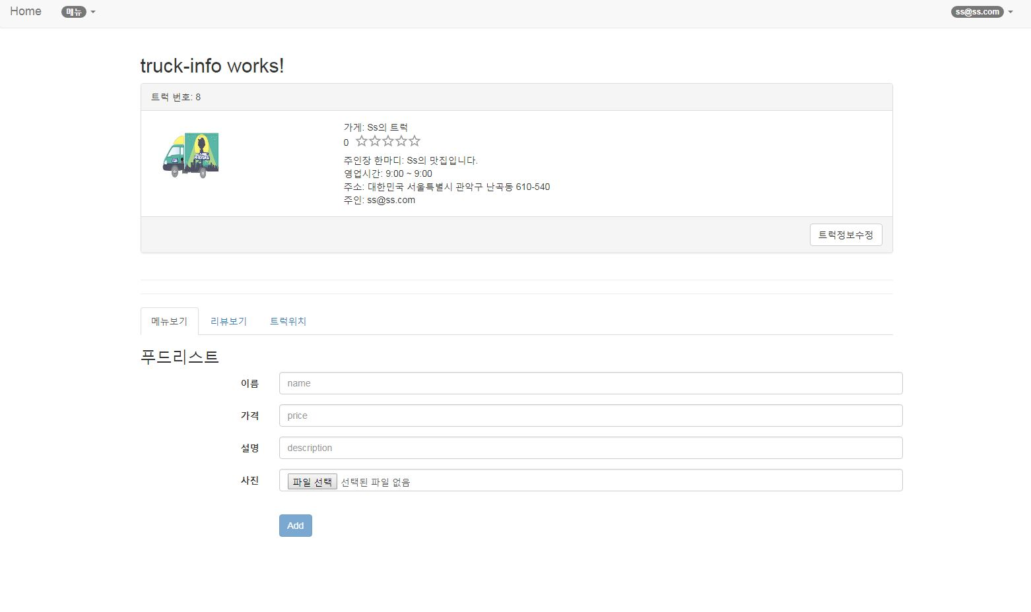
05-5 트럭정보

Slide 19
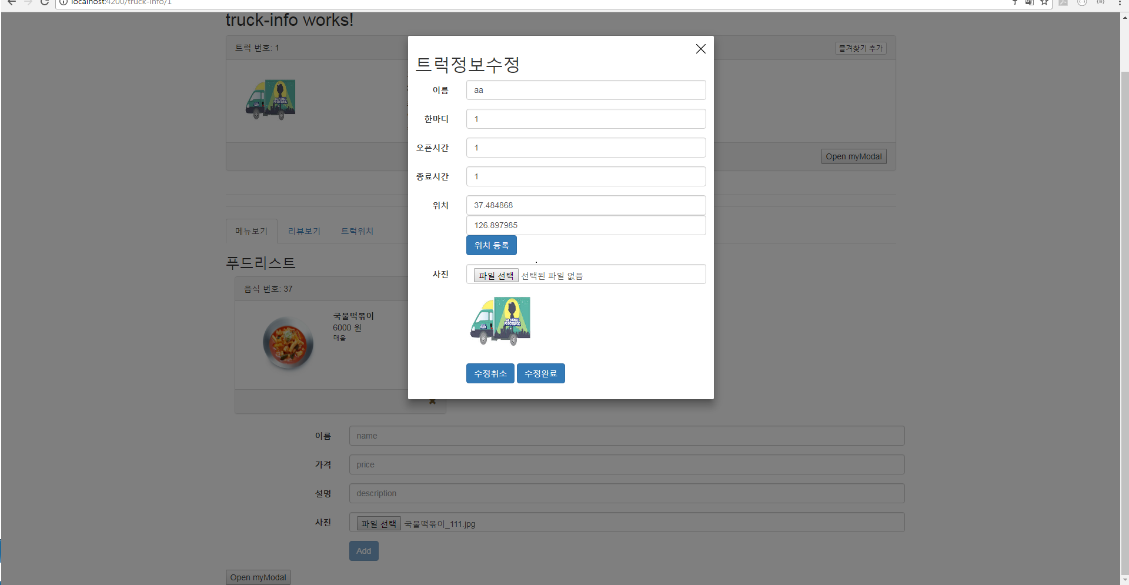
05-6 트럭정보수정

Slide 20
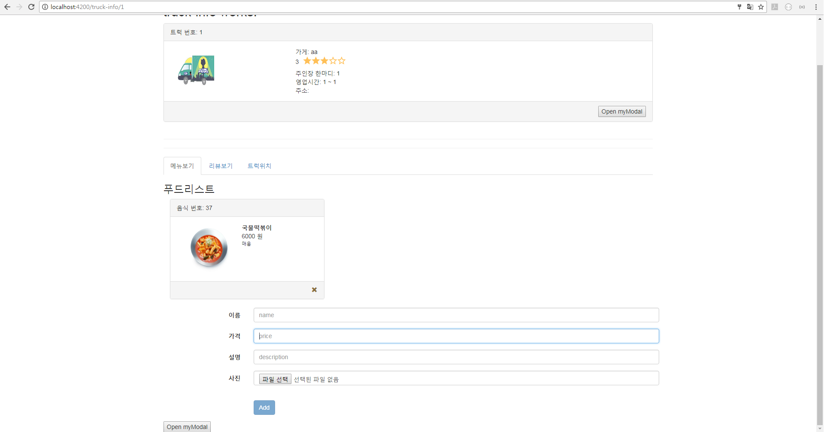
05-7 트럭푸드리스트

Slide 21
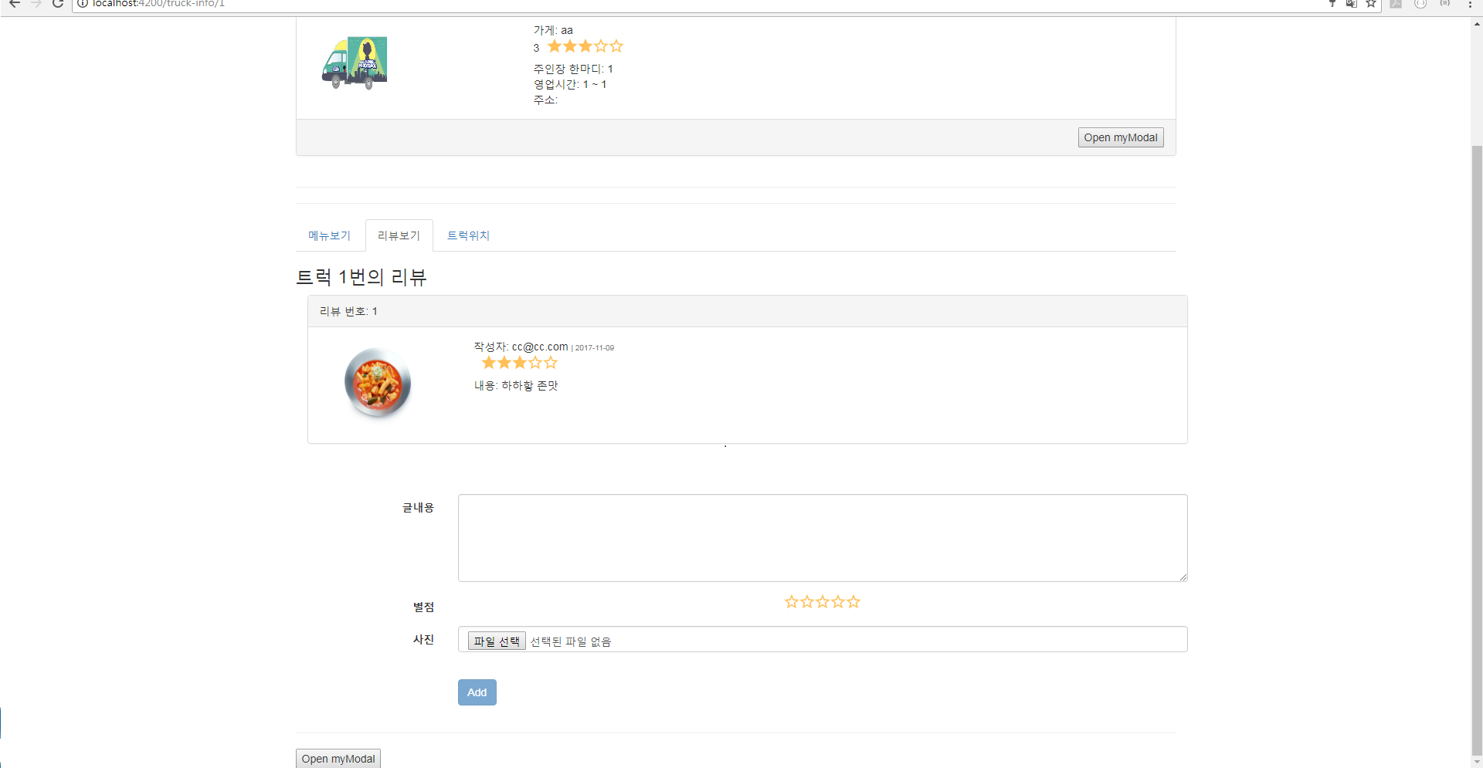
05-7 트럭리뷰

Slide 22
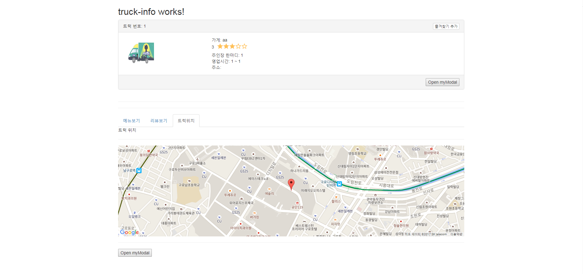
05-7 트럭위치

Slide 23
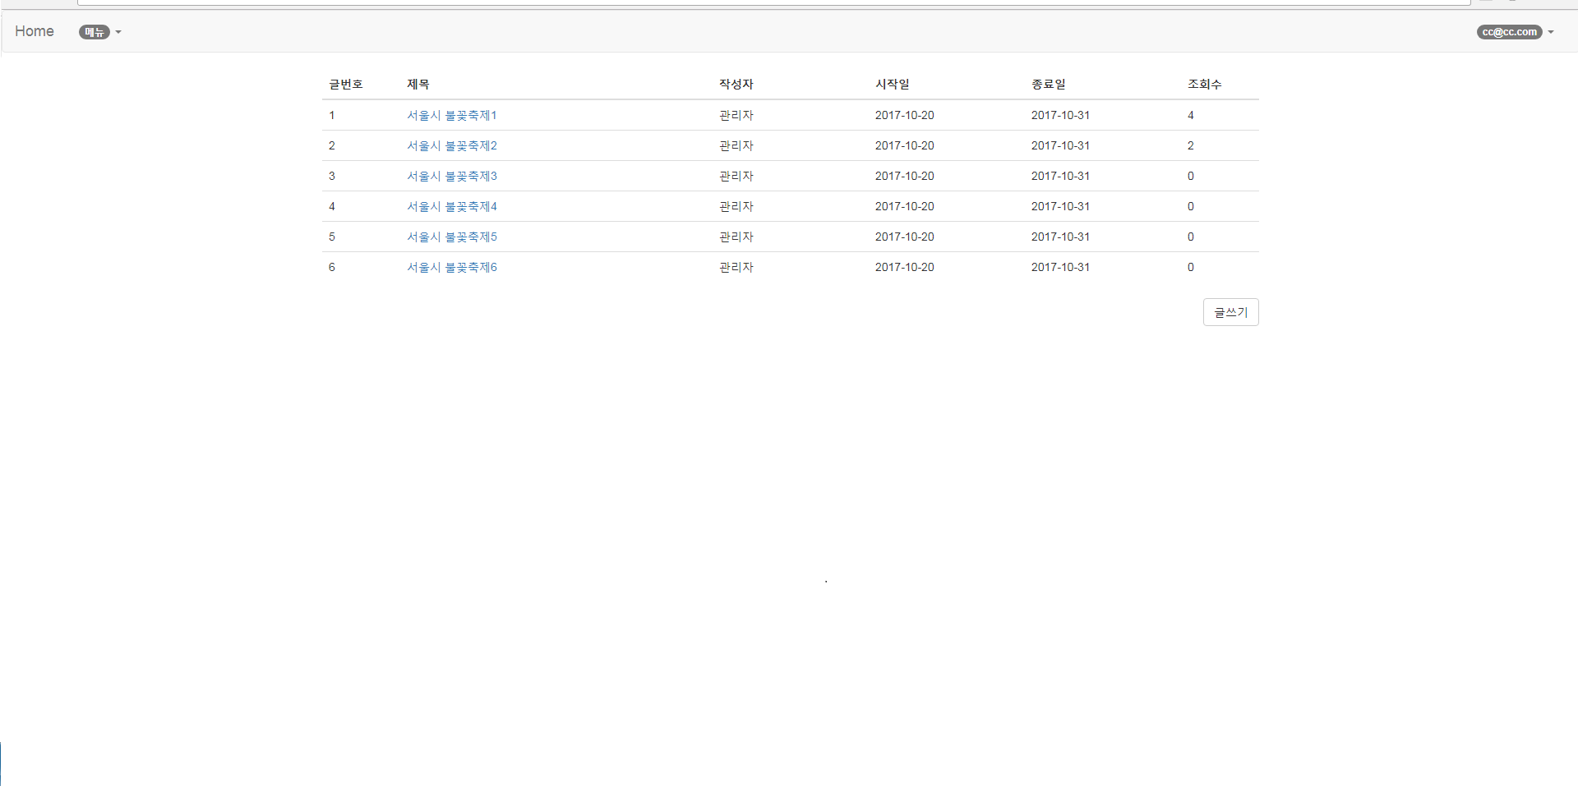
05-8 축제

Slide 24
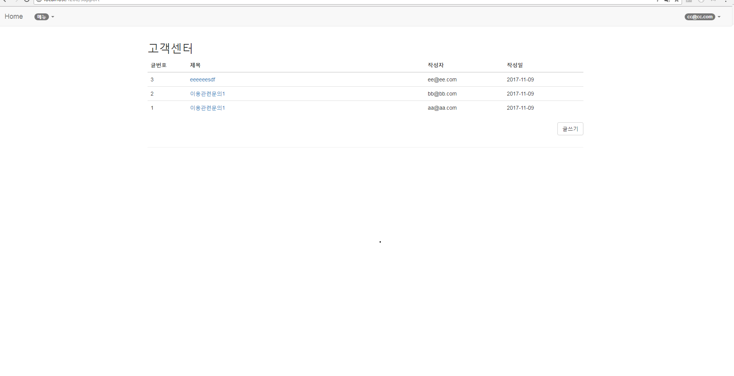
05-9 고객센터

Slide 25
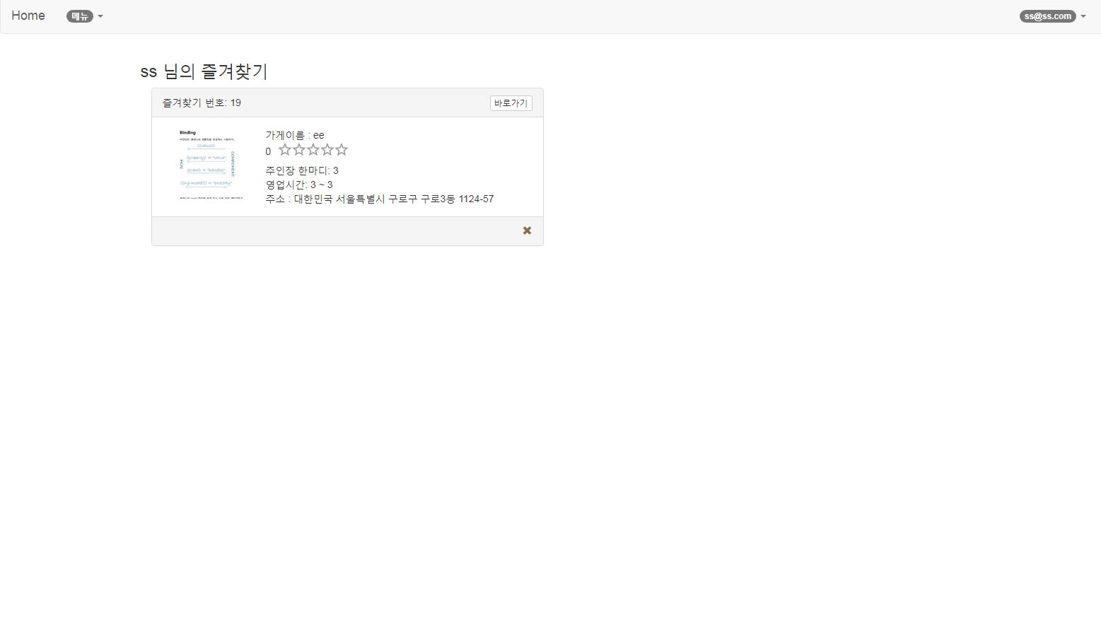
05-10 즐겨찾기

Slide 26
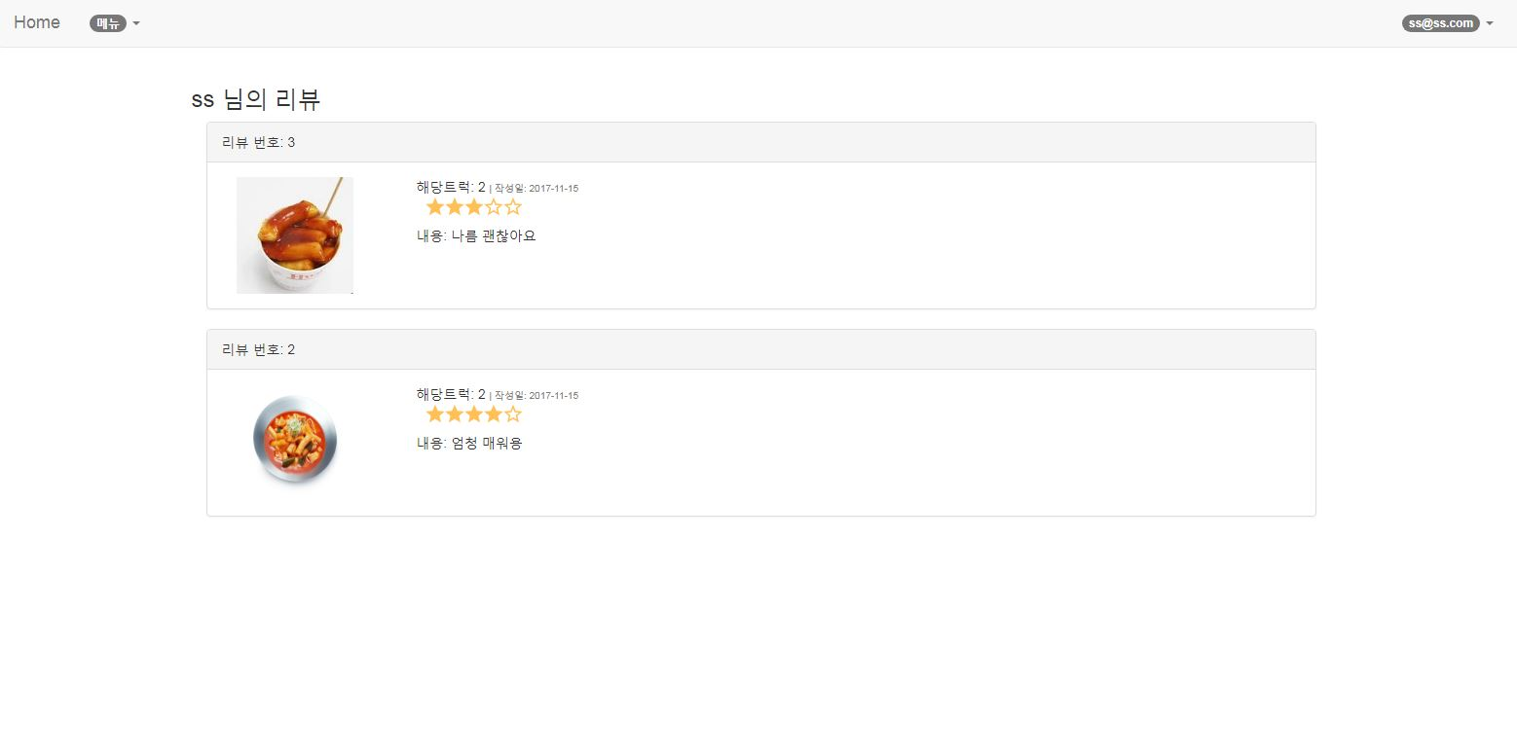
05-11 나의리뷰

Slide 27
06 시연

Slide 28
06 시연
앞을 봐주십시오.

